Slide 1
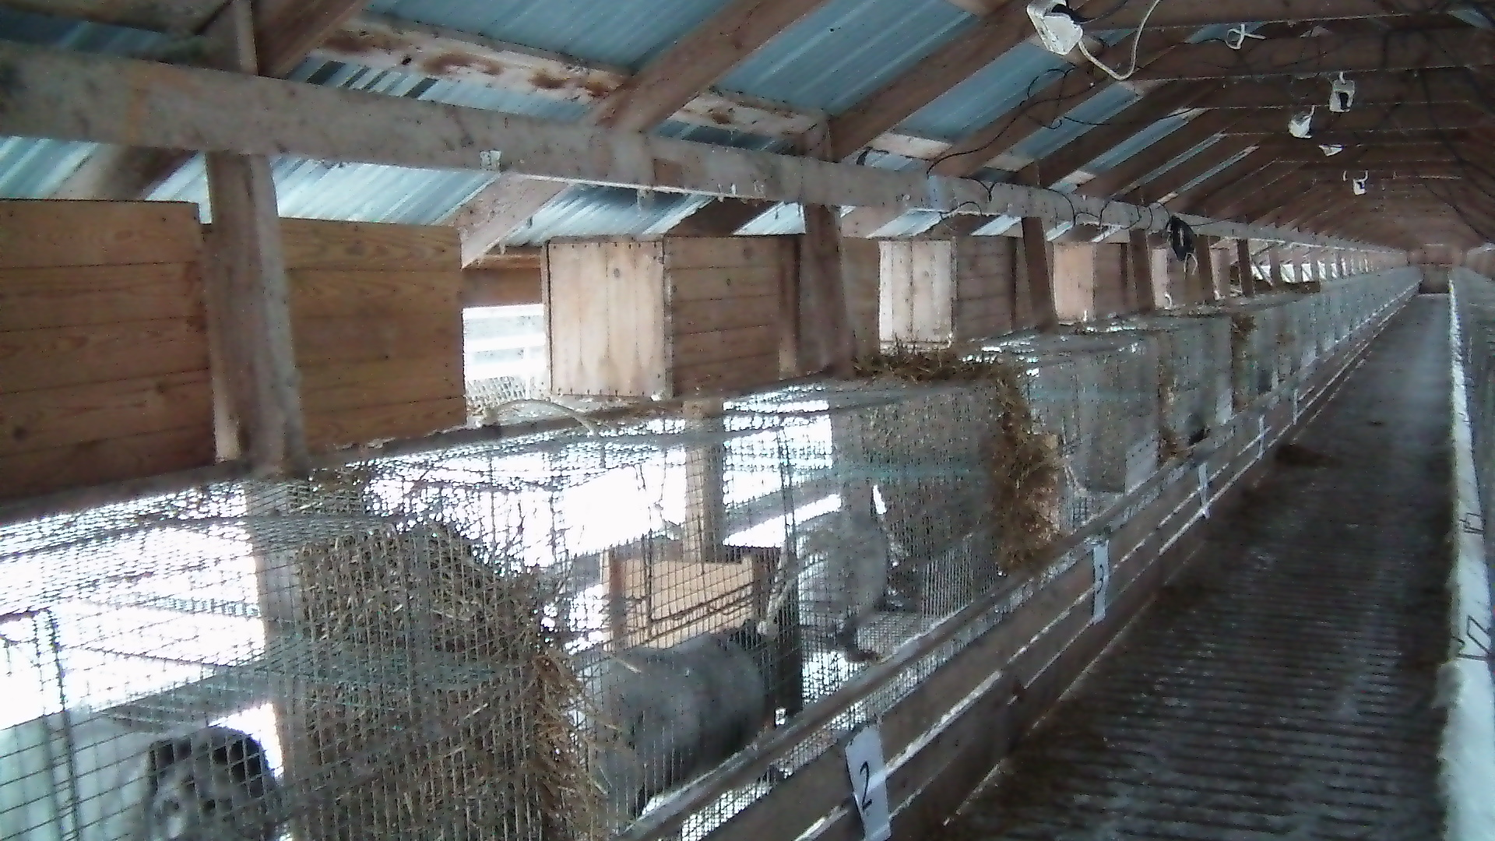
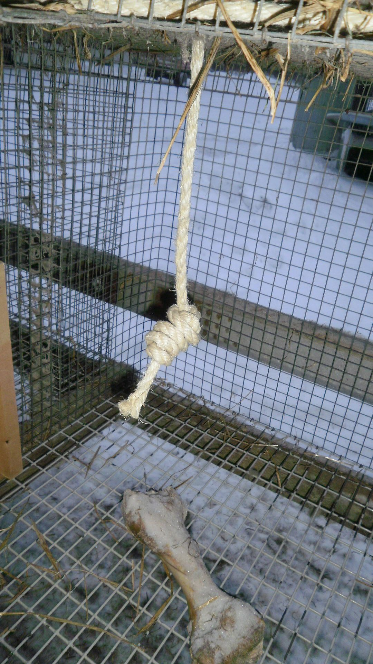
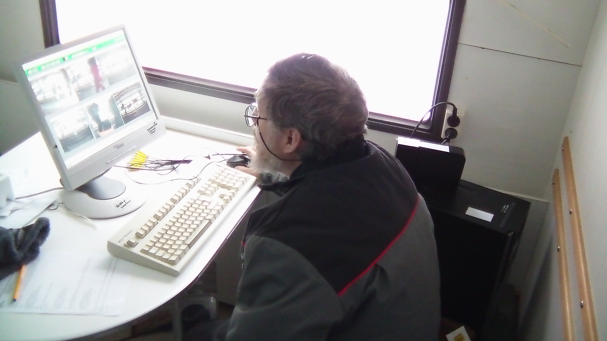
Turkiseläinten hyvinvointia edistää monivirikkeinen häkkiympäristö
Hannu T. Korhonen, Pekka Eskeli, Lilli Frondelius, Jaakko Mononen
Turkiseläinten häkkiympäristön kehittämistä on tutkittu MTT:llä jo 1990-luvulta saakka. Tutkimukset ovat keskittyneet Kannuksen toimipaikkaan. Tällähetkellä pakollisina virikkeinä häkissä ovat verkkohylly ja puruesine.
Tutkimukset häkkiympäristön virikkeellistämisestä jatkuvat. Tavoitteena on kehittää häkki sellaiseksi, että se tarjoaa eläimelle monipuolisen mahdollisuuden lajityypillisen käyttäytymisen toteuttamiseksi. Eläimelle pyritään tarjoamaan niin horisontaalista kuin vertikaalista liikettä sekä mahdollisuus vetää, kiskoa, kantaa ja leikkiä virikkeillä. Myös suoja- ja pakomahdollisuus on tärkeä.
Tutkimuksissa käytetään hyväksi uusinta videokuvaus- ja kameratekniikkaa. Eläinten käyttäytymistä häkkiympäristössä tarkkaillaan monitorien ja tietokoneiden avulla
Kuvat Pekka Eskeli
Maaninka 23.8.2013. Avoimet ovet

